Slide 1
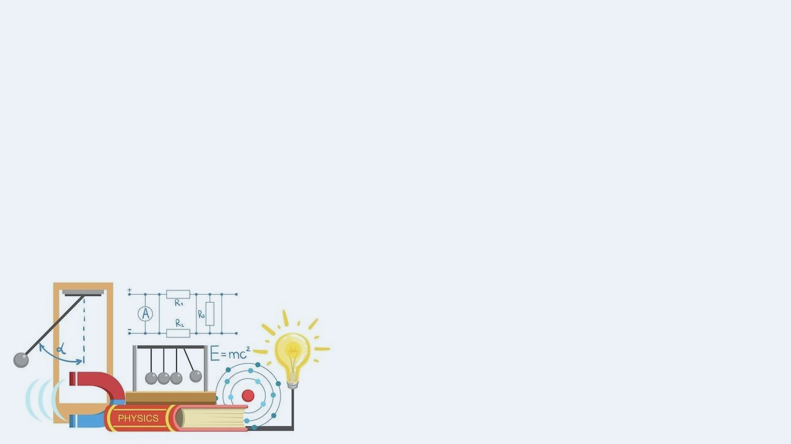
Биологическое воздействие радиоактивных излучений.
Доза поглощенного излучения.
Эквивалентная доза поглощенного излучения.

Slide 2
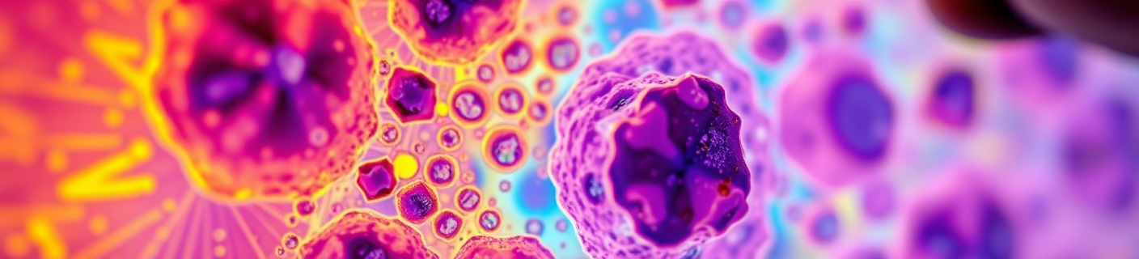
Влияние на клетки
Радиация может повреждать ДНК.
Высокие дозы приводят к раку.
Некоторые мутации могут быть наследственными.

Slide 3
Доза поглощенного излучения - это отношение поглощенной телом энергии ионизирующего излучения к массе облучаемого тела.
D = E/m [1 гр = 1 Дж/кг]

Slide 4
Это важно!
Естественный фон радиации (космические лучи, радиоактивность окружающей среды и человеческого тела) составляет в год дозу излучения около 2 *10^(-3) Гр на человека. Международная комиссия по радиационной защите установила для лиц, работающих в излучением, предельно допустимую норму 0,05 Гр. Доза излучения 3-10 Гр, полученная за короткий срок, смертельна.

Slide 5
Эквивалентная доза излучения — мера повреждающего действия различных видов ионизирующих излучений на отдельные органы и ткани с учётом биологической эффективности конкретного вида излучения.
H = Dk. [1 Зв]

Slide 6
Способы защиты от излучения:
Защита расстоянием.
Защита временем.
Химическая защита.

